Slide 1
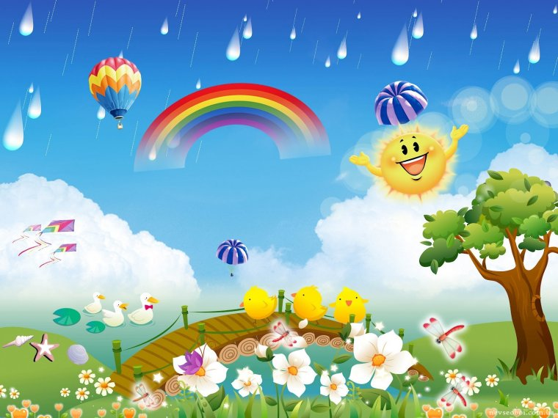
Каменно-Бродский филиал ГБОУ СОШ с.Колывань
детский сад «Березка»
Отчёт о проделанной работе за
летний период 2022год
Подготовила: воспитатель М.А.Морозова

Slide 2
Цель: сохранение и укрепление физического и психического здоровья
детей, с учетом индивидуальных особенностей в летний период,
используя естественные факторы природы
Задачи:
Создать условия, обеспечивающие охрану жизни и здоровья детей дошкольного возраста, предупреждающие заболеваемость и травматизм;
Реализовать среду мероприятий, направленных на оздоровление и психофизическое развитие детей, их нравственное воспитание, развитие любознательности и познавательной активности;
Продолжить знакомство детей с природой родного края через рукотворный мир взрослых.

Slide 3
Работа в летний период проводилась по следующим направлениям:
воспитательная
оздоровительная
работа с родителями
Вся работа была построена в соответствии с Планом работы ДОУ на летний оздоровительный период

Slide 4
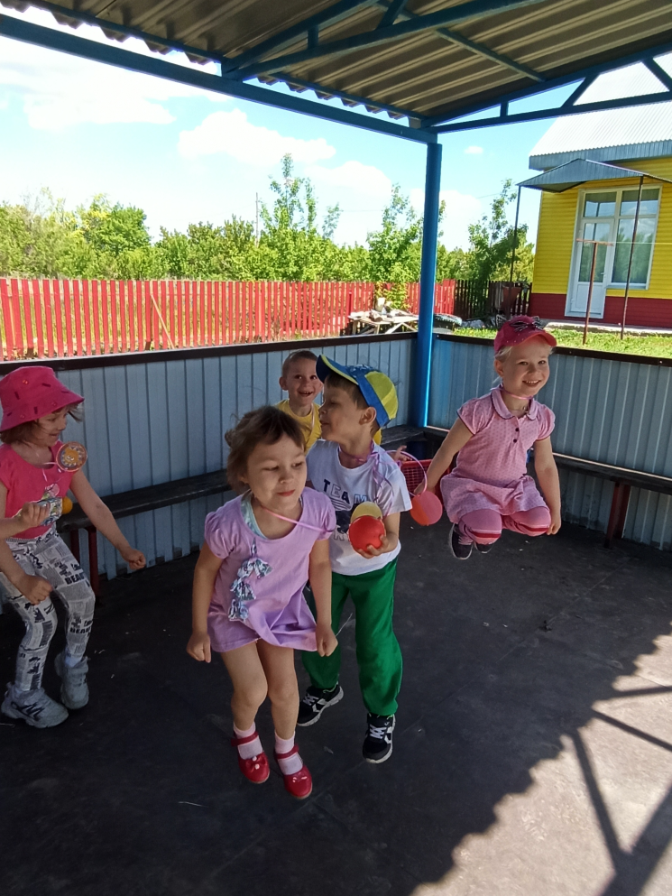
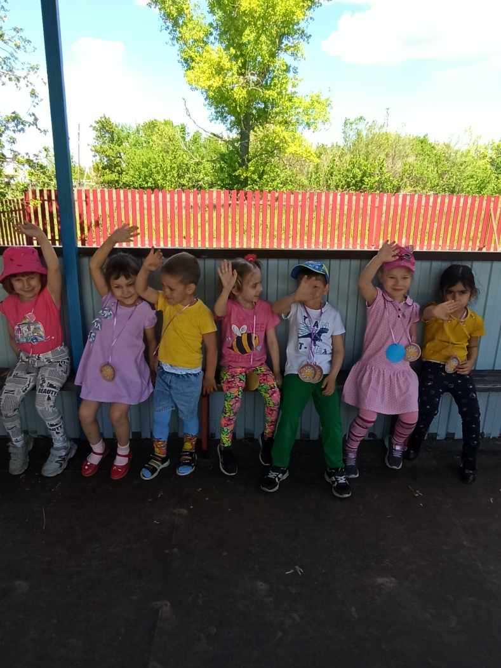
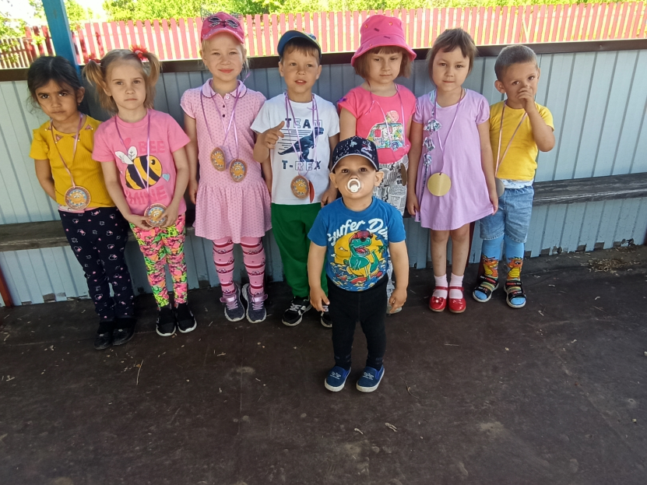
День защиты детей

Slide 5
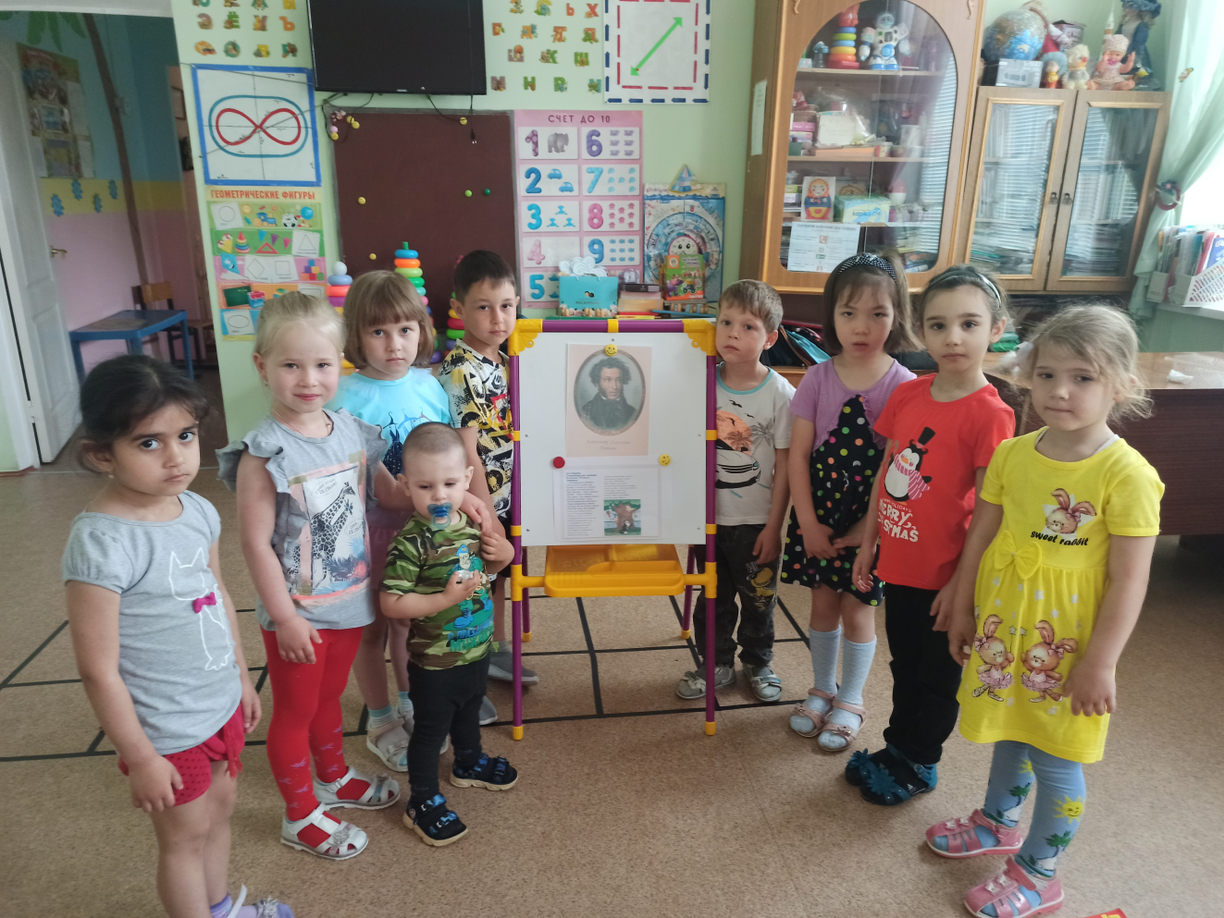
День рождения А.С.Пушкина

Slide 6
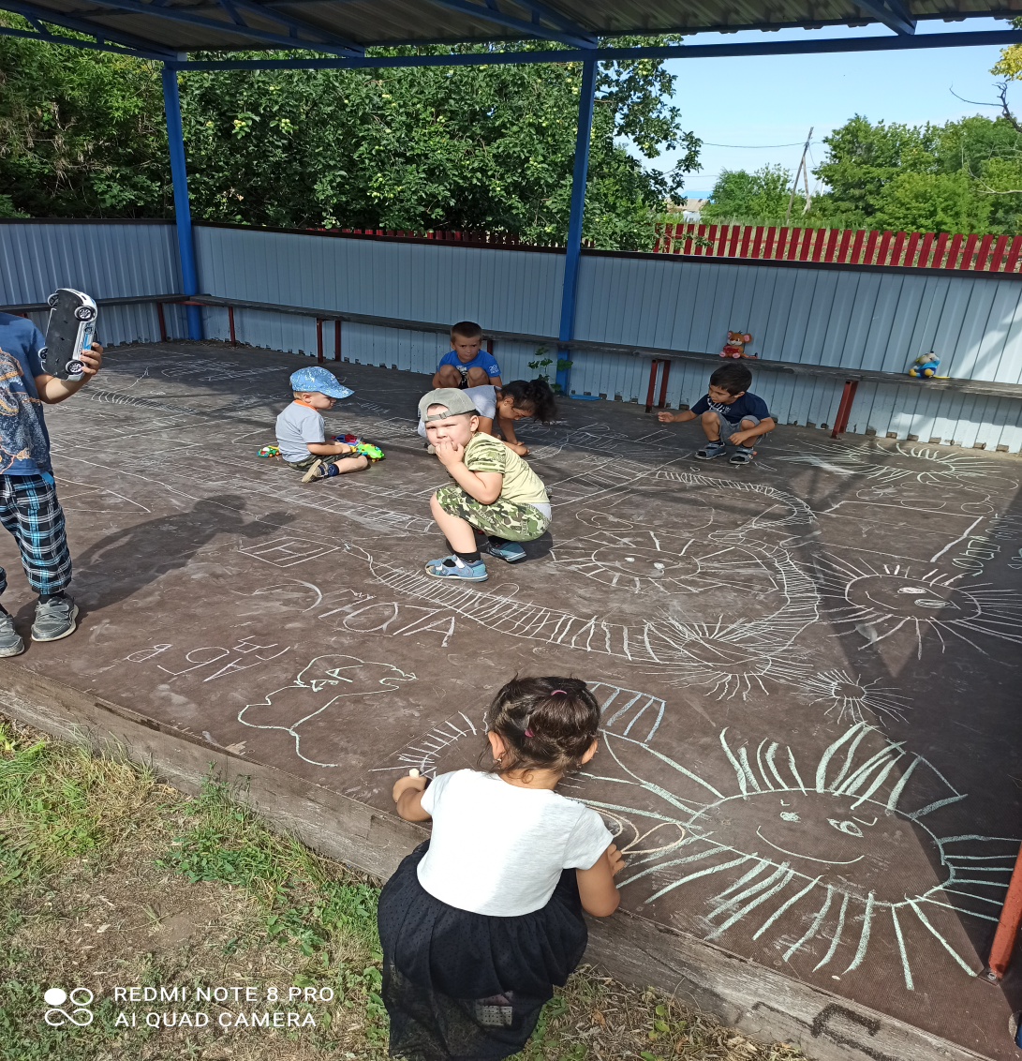
Конкурс рисунков: «Мы рисуем лето мелом»

Slide 7
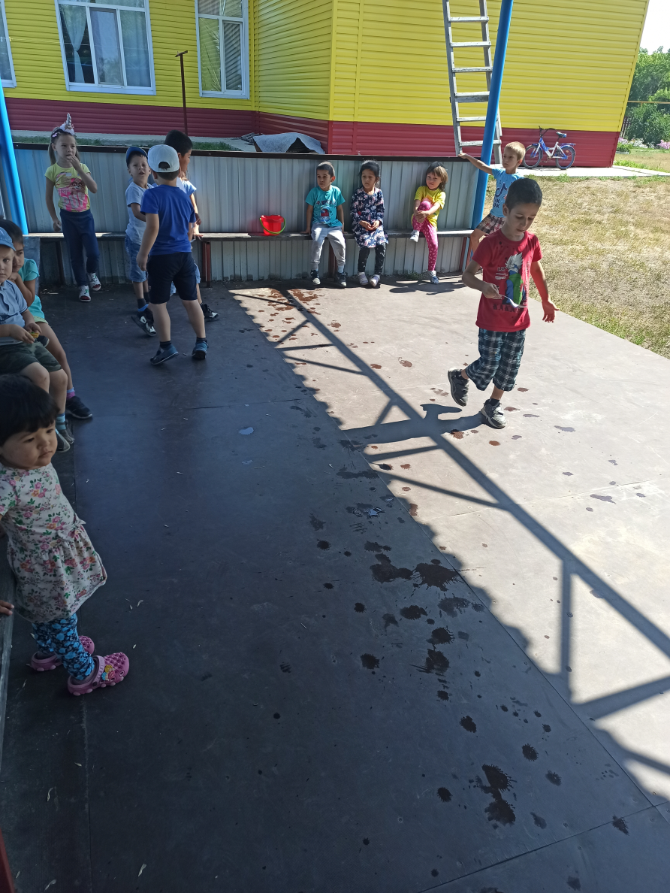
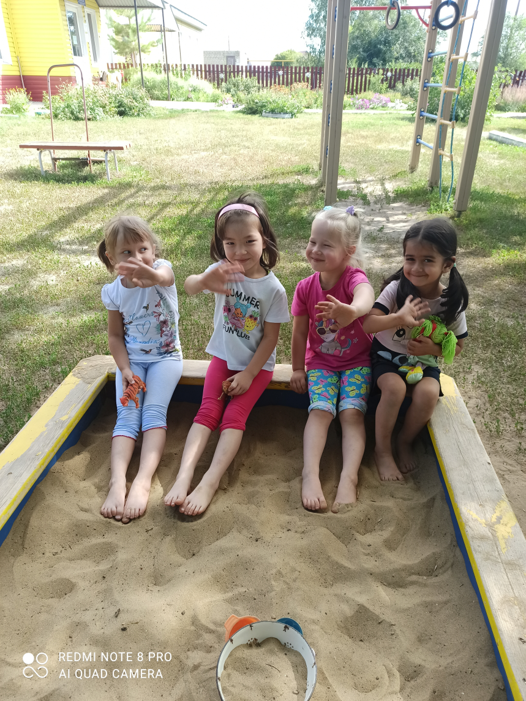
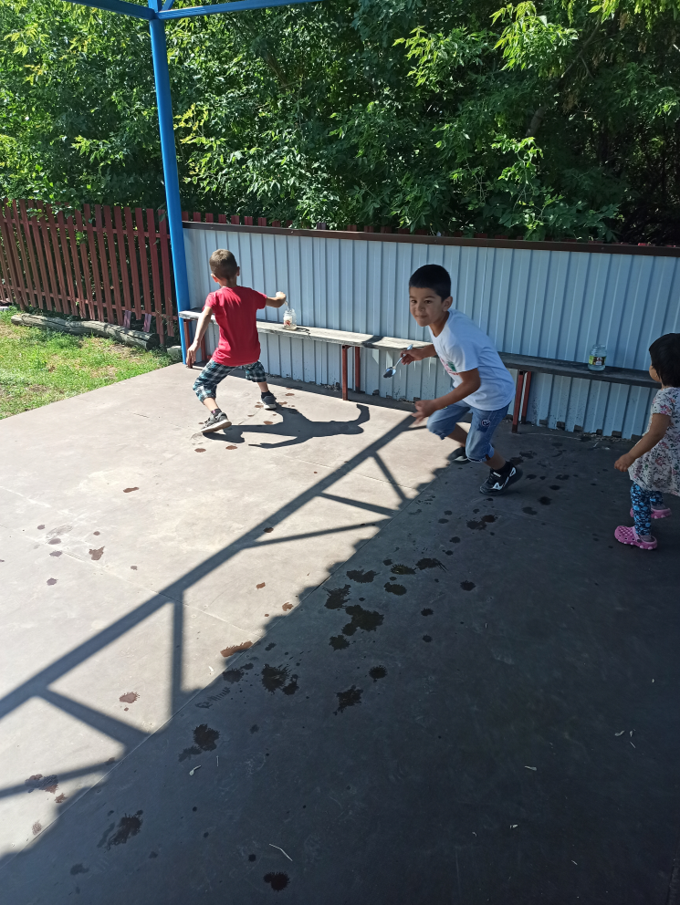
Веселые старты

Slide 8
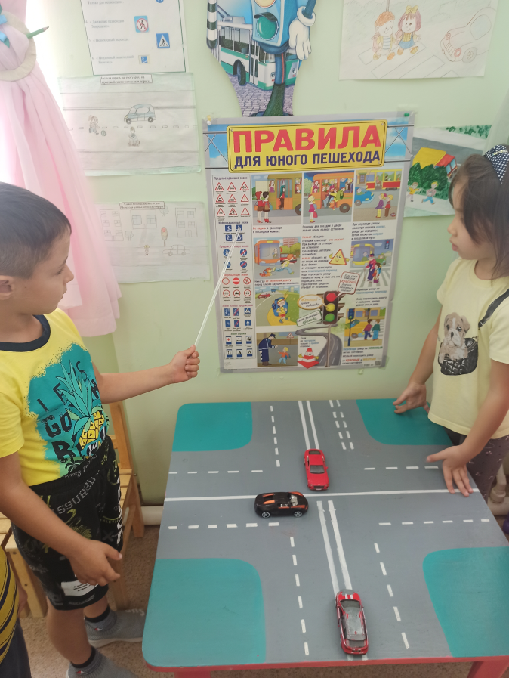
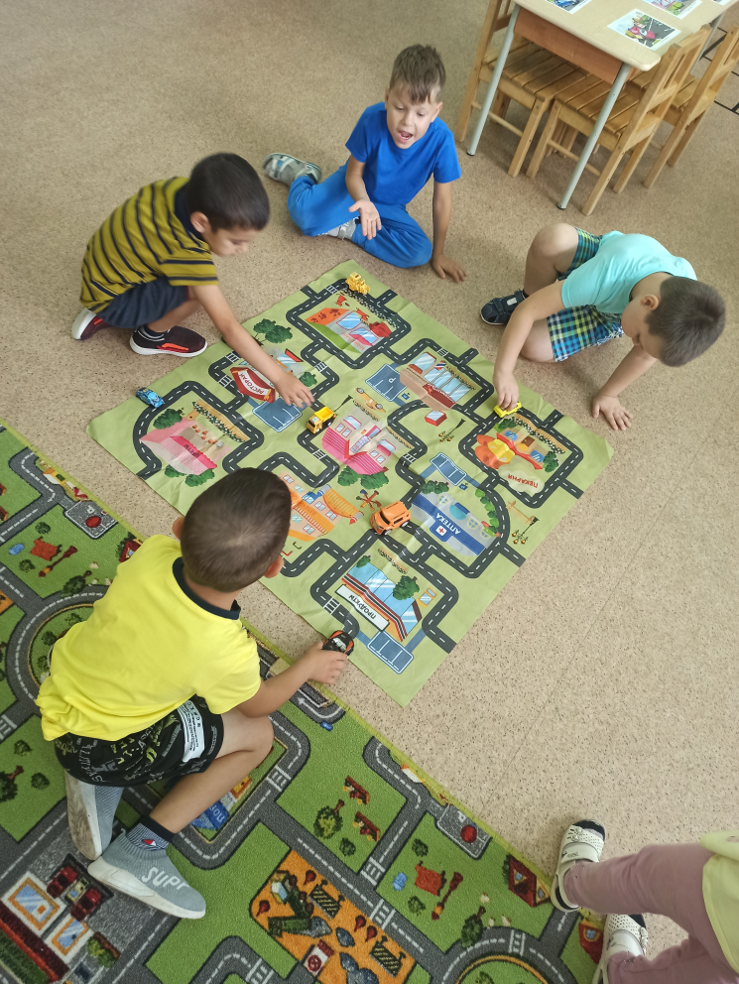
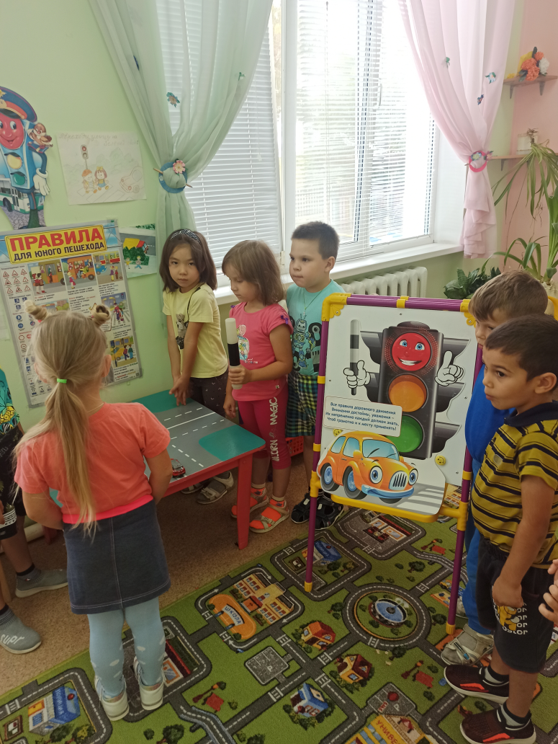
О безопасности мы помним всегда

Slide 9
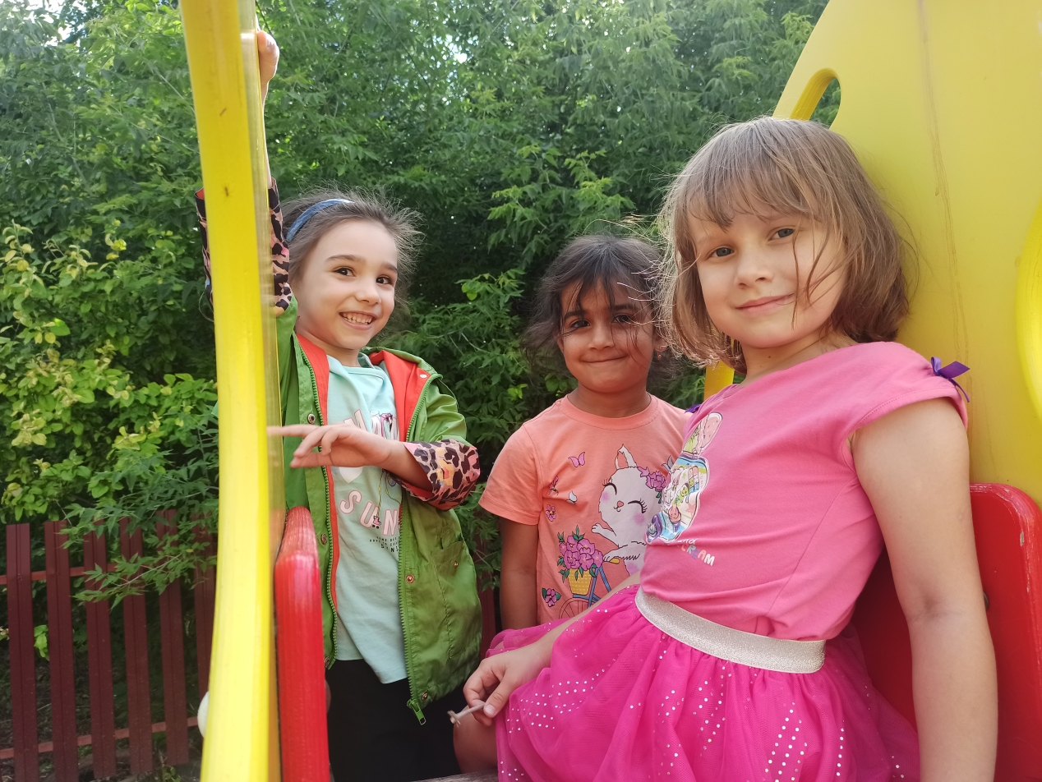
Вывод: в результате проведённой летней оздоровительной работы дети
окрепли, повысили функциональные возможности организма;
получили новые знания, повысили свой интерес к окружающему миру;
получили новые эмоции, повысили интерес и желания заниматься спортом
В дальнейшем мы планируем продолжать начатую работу по укреплению
физического и эмоционального здоровья дошкольников

